Slide 1
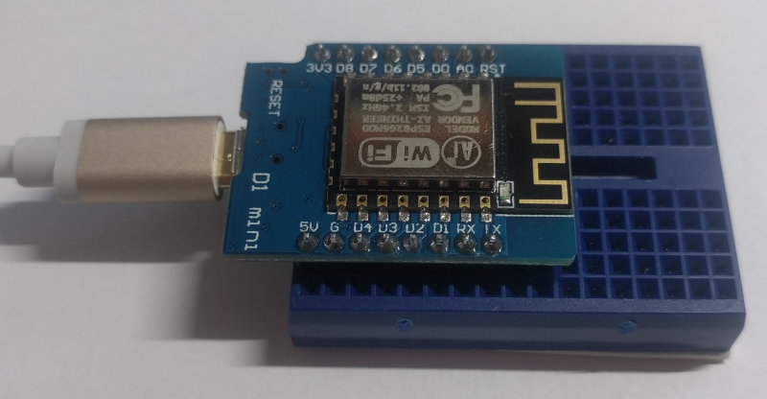
Erstes Projekt zum Testen der Infrastruktur
BUILTIN_LED im Sekundentakt blinken lassen
Ausgabe des LED-Zustandes über den seriellen Monitor
Kennenlernen der Infrastruktur
Erste kleine Programmschritte
Übung

Slide 2

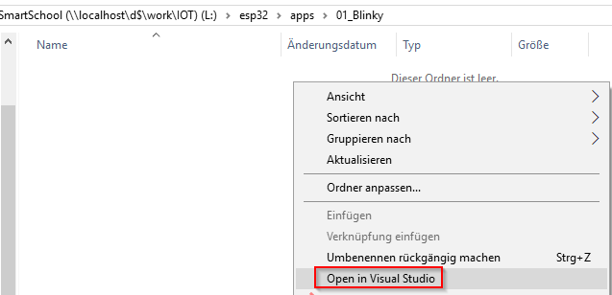
Projekt anlegen
Projektverzeichnis anlegen
Über CLI in Verzeichnis wechseln
VsCode mit code . oder Kontextmenü starten

Slide 3
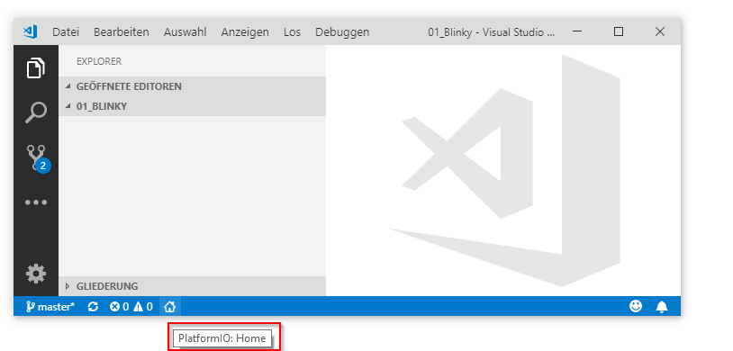
PlatformIO - Home

Slide 4
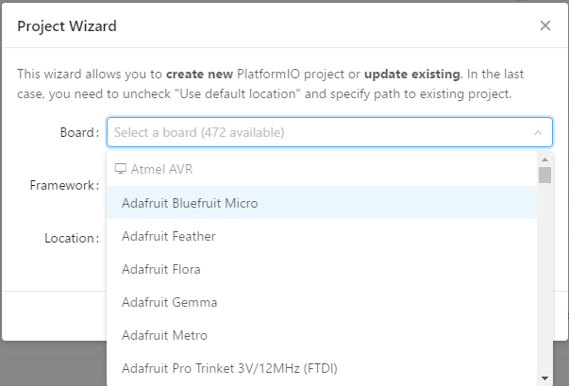
Aktuell 566 Boards unterstützt

Slide 5
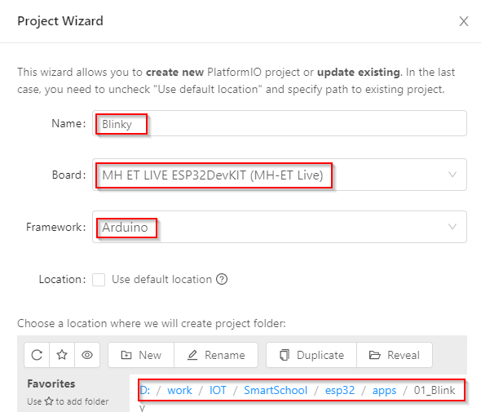
ESP32 DevKIT mit Arduino-Style

Slide 6
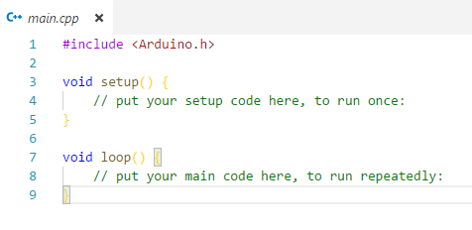
Generierte Anwendung
Minimales Arduinoprogramm

Slide 7
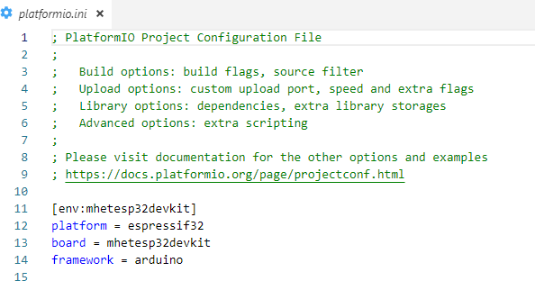
Konfiguration über platformio.ini

Slide 8
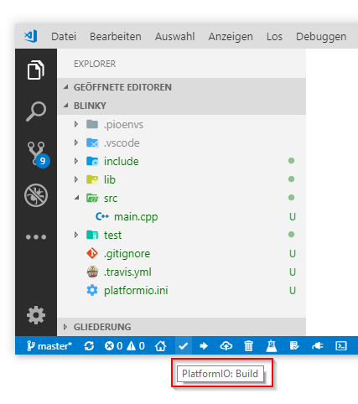
App builden

Slide 9
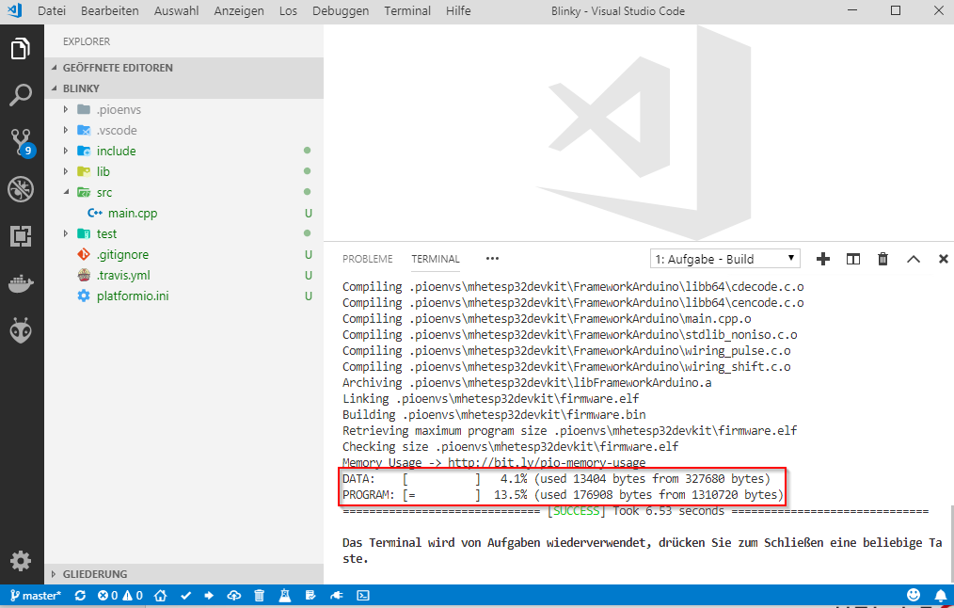
Standardlibraries belegen 130kB

Slide 10
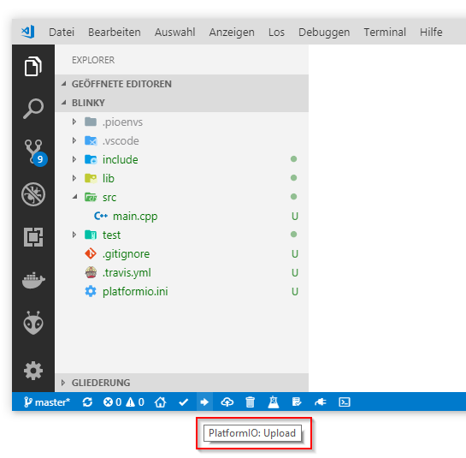
App auf ESP uploaden

Slide 11
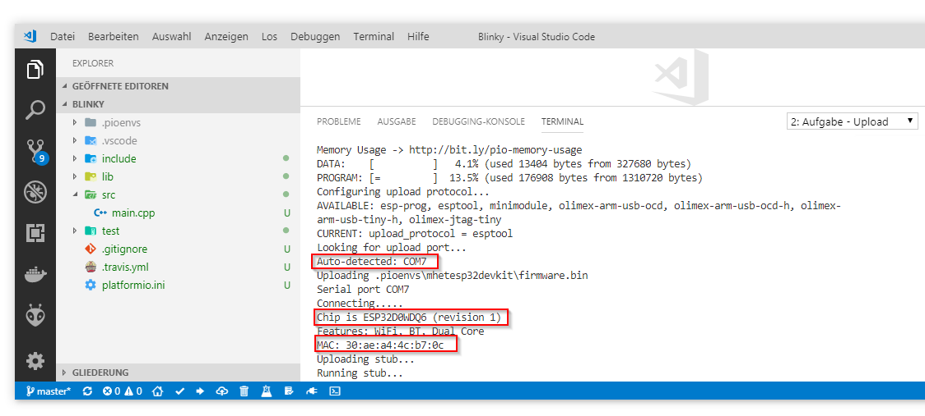
Verwendet Serial über USB

Slide 12
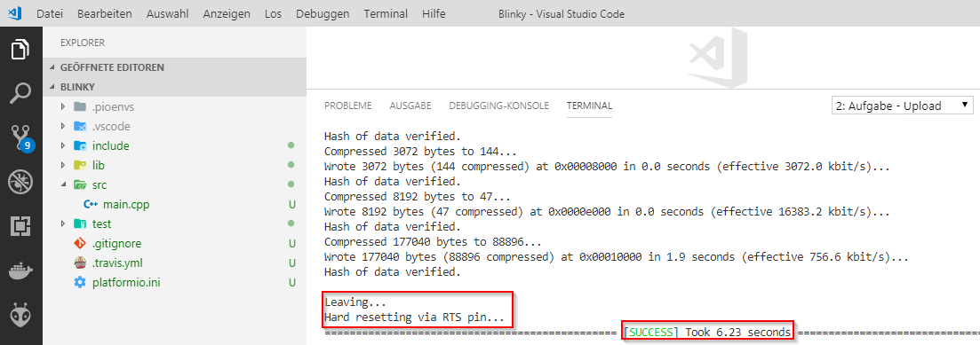
Nach einigen Sekunden

Slide 13
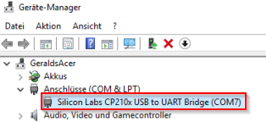
Probleme beim Hochladen
USB to UART-Bridge installier?
Es gibt vom Modul abhängig unterschiedliche Chipsätze
USB-Kabel minderer Qualität?

Slide 14
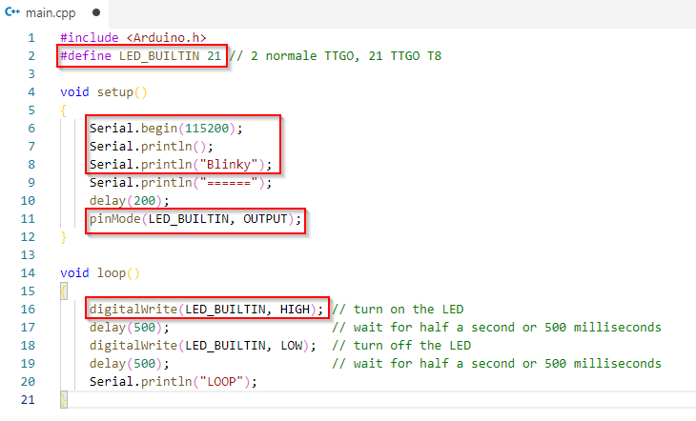
Codieren der Blinky-App
Intellisense

Slide 15
Wenn LED nicht blinkt
Probleme beim Hochladen
Serieller Monitor ist noch offen
Bei ESP32-Modulen ist LED an unterschiedlichen PINS angeschlossen
ESP8266 definiert BUILTIN_LED
Im Web forschen

Slide 16
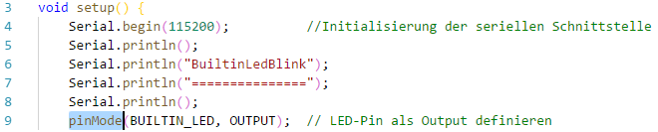

Wichtigste Shortcuts
F12 Navigation zur Quelle
Alt-o Wechsel Header-File ⬄ CPP-File
Alt-Cursor Left zurück
Alt-Cursor right vor
Strg-# Zeilenkommentar togglen

Slide 17
Weitere Shortcuts
F1 open command palette
F11 toggle Fullscreen
Ctrl +/- zoom in/out
Ctrl-ö Internal terminal
Alt-Shift f format document
Ctrl-k Ctrl-s show shortcuts

Slide 18
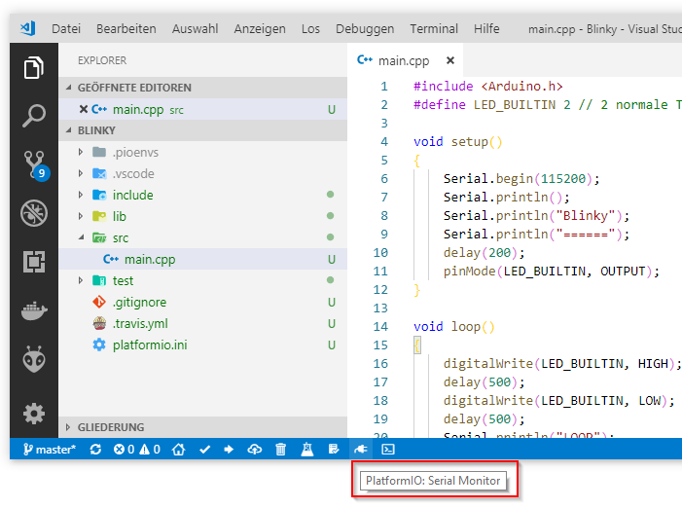
Erster Kontakt zum ESP ➔ Serieller Monitor
Fehlersuche per Tracing

Slide 19

Terminal und Upload teilen sich Port
Seriellen Monitor vor Upload immer beenden
Teilen sich die serielle Schnittstelle

Slide 20
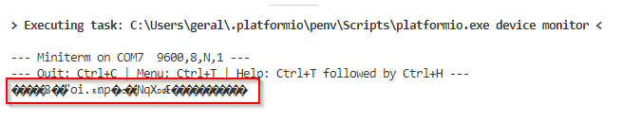
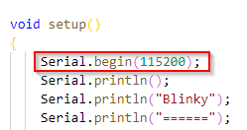
Unleserlicher Output
Baudrate des seriellen Monitors stimmt nicht mit Setup im Programm überein (9600bps)

Slide 21
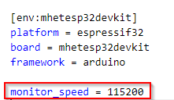
Konfiguration über platformio.ini

Slide 22

Ergebnis

